Slide 1
Linguagem de Programação
Introdução à Linguagem Python
Elida
Apolonio
Danilo
Tiago Xavier
<número>
Notes:
<número>

Slide 2
Introdução à Linguagem Python
Referência
  Python 3.4.1 was released on May 18th, 2014.
Lançado por
- Foi lançada por Guido van Rossum em 1991
Distribuição e informações
  http://www.python.org/
<número>
Notes:
<número>

Slide 3
Python
Execução prática dos exemplos estudos em aula.
Apresentação do Trabalho:
  Agenda.py (Gravando dados em 1 arquivo)
  Cadastro em em Arquivo SLITE3
    CRUD
<número>
Notes:
<número>

Slide 4
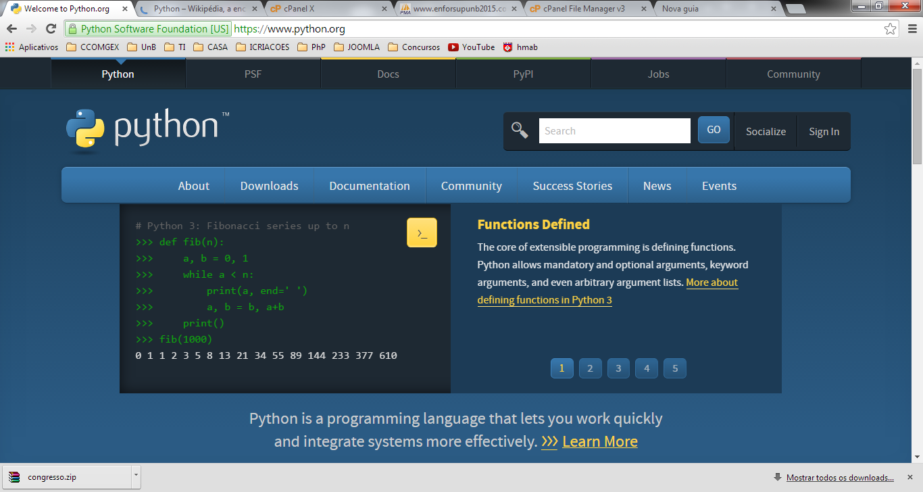
Fibbonaci
www.python.org
<número>

Slide 5
Exemplo de TIAGO XAVIER
<número>

Slide 6
Exemplo de TIAGO XAVIER
<número>

Slide 7
Buble Sort
#!/usr/bin/python
"""Bubble Sort"""
list = [3, 5, 4, 9, 8, 2, 1, 7, 6, 0];
print list
swapped = False
for i in range(len(list) or not swapped):
swapped = False
for j in range(i + 1, len(list)):
if list[j] < list[i]:
temp = list[j]
list[j] = list[i]
list[i] = temp
print list
<número>
Notes:
<número>

Slide 8
Quicksort
#!/usr/bin/python
"""Quick Sort"""
list = [3, 5, 4, 9, 8, 2, 1, 7, 6, 0];
print list
for i in range(len(list)):
for j in range(i + 1, len(list)):
if list[j] < list[i]:
temp = list[j]
list[j] = list[i]
list[i] = temp
print list
<número>

Slide 9
Insertion Sort
def insertion_sort(l):
for i in range(1,len(l)):
j=i-1
key=l[i]
while (l[j]>key) and (j>=0):
l[j+1]=l[j]
j-=1
l[j+1]=key
return l
assert insertion_sort([1,2,3,9,8,7])==[1,2,3,7,8,9]
<número>
Notes:
<número>

Slide 10
Listas: Métodos Suportados
L.sort() Ordenda Lista
L.reverse() Reverte a Lista
L.remove(x) Remove a Lista
L.pop(posicao) Remove item na posição Espedificada
Del L[posicao] Remove item na posição de índice especificada
Del L[i:j] Remove os items da posição i até j-1
<número>
Notes:
<número>

Slide 11
Listas: Execução
L =[3,2,4,6,1,-2,-5,8,11,10]
L.SORT()
print(L)
#reverse
L.rever()
print(L)
#Removendo
L.remove(2)
print(L)
#Removendo pela posição
L.pop(2)
print(L)
#Removendo com função DEL
del L[2]
<número>
Notes:
<número>

Slide 12
Listas: Operações
L=[2,1,7,8,9,10,11,12,15,13]
print(L)
L[0:3] = [1,5,6] #atribuindo valores ao intervalo
print(L)
L2 = [x+1 for x in L] # alterando o valor dos elementos da lista somando 1
print(L2)
<número>
Notes:
<número>

Slide 13
Listas: Raiz Quadrada
Import math
L=[4,9,16,25]
print(L)
print (map(math.sqrt,L)) # Tirando a raiz de cada elemento da lista
print(L)

Slide 14
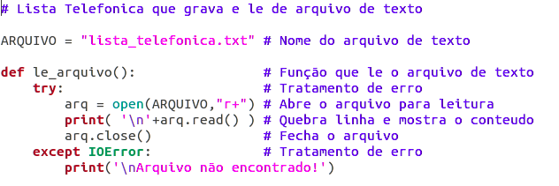
Agenda: le_arquivo()

Slide 15
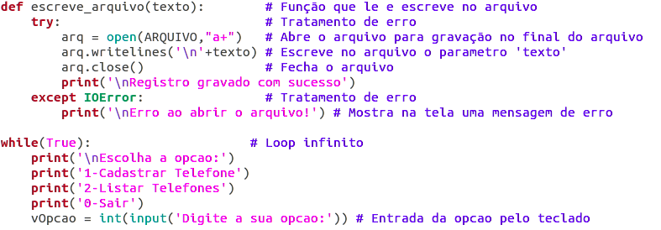
Agenda: escreve_arquivo()

Slide 16
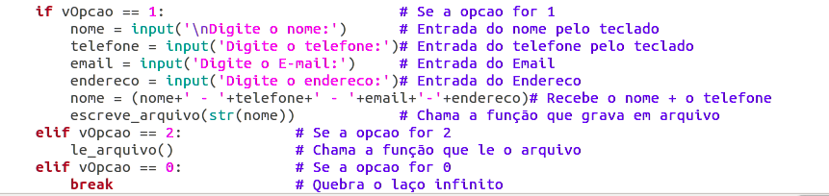
Agenda

Slide 17
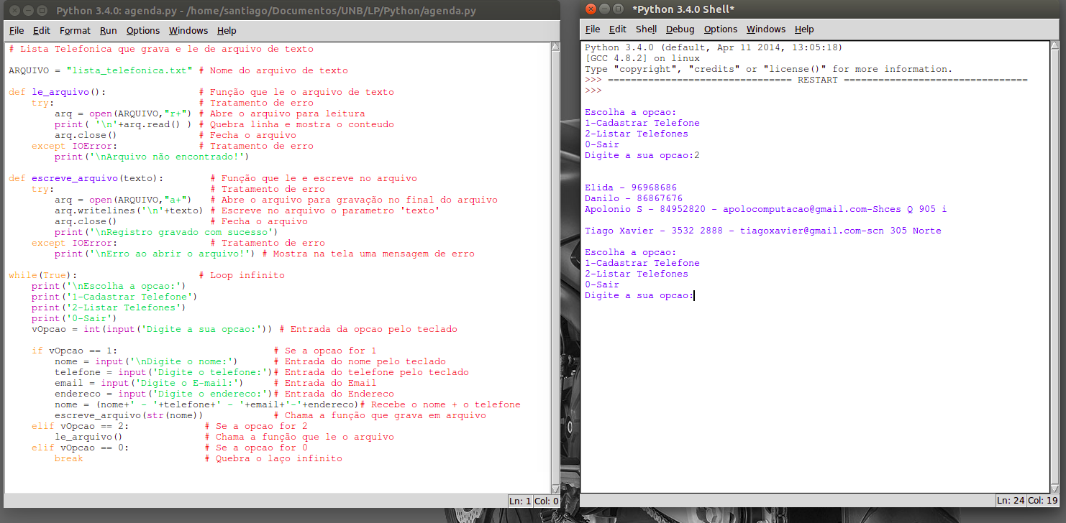
Agenda: Execução Python
<número>
Notes:
<número>

Slide 18
Projeto Aplicação com BD SQLITE3
Aplicação composta de:
- cadastro de Alunos em um banco de dados SQLITE3.
- CRUD (Cadastro, Leitura, Alteração, Exclusão)
- Detalhes do Banco
- Backup

Slide 19
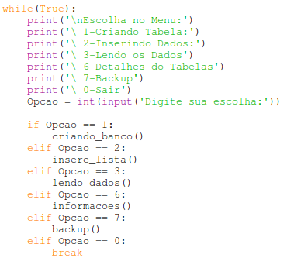
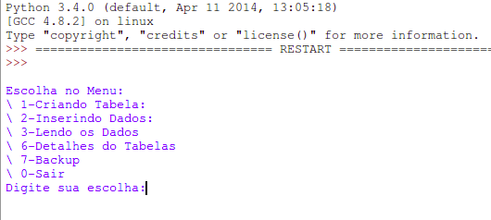
Projeto Aplicação com BD SQLITE3
Menu:

Slide 20
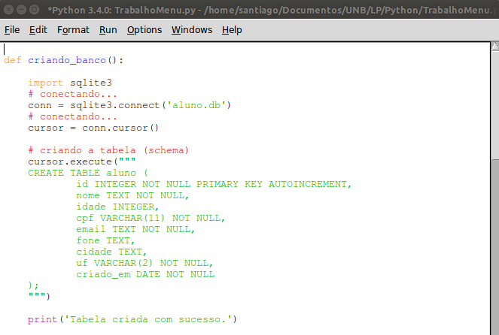
Projeto Aplicação com BD SQLITE3
Código: Método criando_banco()

Slide 21
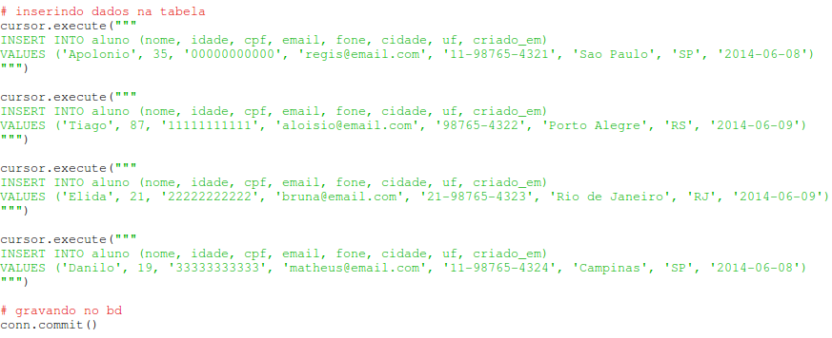
Projeto Aplicação com BD SQLITE3
Código: Método inserindo Dados

Slide 22
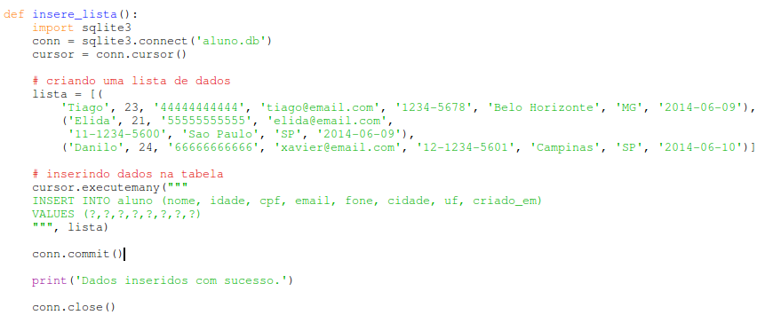
Projeto Aplicação com BD SQLITE3
Código: Método insere_lista()

Slide 23
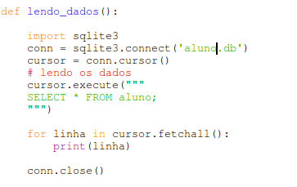
Projeto Aplicação com BD SQLITE3
Código: Método lendo_dados()

Slide 24
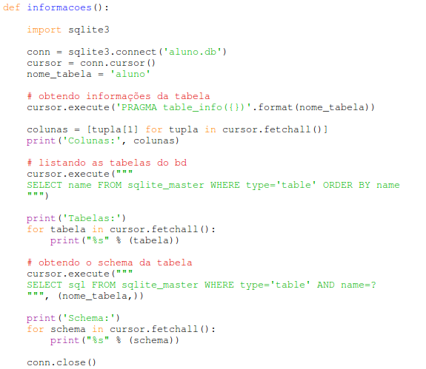
Projeto Aplicação com BD SQLITE3
Código: Método informacoes()

Slide 25
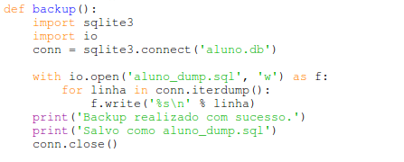
Projeto Aplicação com BD SQLITE3
Código: Método backup()

